Slide 1
DETECTAR, CONOCER Y PREVENIR La mirada desde la práctica psicológica privada
Mª José Díez Alonso
Psicóloga Generalista Sanitaria y Forense CL03227
Delegada Episcopal de Protección de Menores – Diócesis de Astorga
Servicio de Coordinación de Oficinas de la CEE

Slide 2
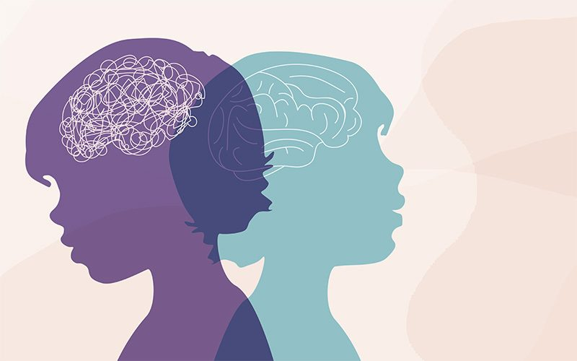
Salud mental infanto-juvenil

Slide 3

Revolución digital
Adicciones sin sustancia
Autolesiones
Retos: problemas familiares, escolares y sociales
Mal uso de las RRSS
Ciberdelitos
Cibervictimización

Slide 4
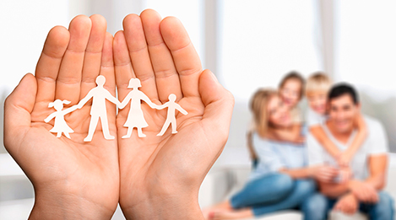
Los padres y más…
La falta de una presencia efectiva
Falta de formación en temas importantes para el desarrollo integral de los NNA
El cuestionamiento de las figuras de autoridad
Las ideologías que atentan contra la dignidad de la persona
El acceso en edades muy tempranas a contenidos de extrema violencia y sexo explícito
La normalización y el fomento de prácticas de riesgo para el desarrollo y la salud de los NNA…

Slide 5
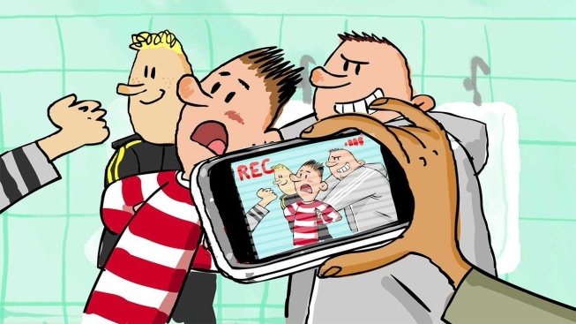
Bullying y ciberbullying
Comportamiento ofensivo de maltrato físico, psicológico, verbal o sexual entre iguales
Intimidación, hostigamiento, coacción o abuso
Indefensión
Se da de forma repetida
El acoso se produce en el entorno digital
Insultar, hostigar, denigrar, suplantar la identidad, desvelar información, excluir, ciberperseguir, happy slapping
Indefensión
Se da de forma repetida

Slide 6
Victimización
Reciben mensajes insultantes, desvalorizantes, amenazantes o intimidatorios
Reciben llamadas de teléfono anónimas para atemorizarle, amenazarle, intimidarle, insultarle,…
Manipulan sus fotografías para ridiculizarle o crear una imagen falsa que distribuyen por móvil o internet
Le excluyen, aíslan, no le dejan participar en las redes sociales
Le roban la contraseña y suplantan su identidad (por ejemplo, envían mensajes agresivos a sus contactos para que éstos se enfaden con la víctima; violan su intimidad, cambian la contraseña para impedirle el acceso a su cuenta de correo…)
Le provocan en chats, juegos online, comunidades virtuales... para conseguir una reacción violenta que luego denuncian al responsable del servicio para que éste le impida el acceso al servicio

Slide 7
Victimización
Crean un perfil falso a nombre de la víctima y, por ejemplo, hacen ofertas explícitas de contactos sexuales indicando el móvil de la víctima para contacto
Dan de alta su dirección de correo electrónico en algunos sitios web para que reciba continuamente SPAM
Difunden mentiras sobre su persona para perjudicarla (falsos rumores, difamaciones…)
Difunden información secreta o embarazosa de la víctima
Hacen encuestas para degradarla, por ejemplo, para elegirla como más fea, menos inteligente, la más gorda… y llenarle de puntos o votos que le llegan a su correo electrónico
Le dan una paliza o le colocan en una situación humillante, lo graban con el móvil y difunden el vídeo vía móvil o lo suben a YouTube (happy slapping)...

Slide 8
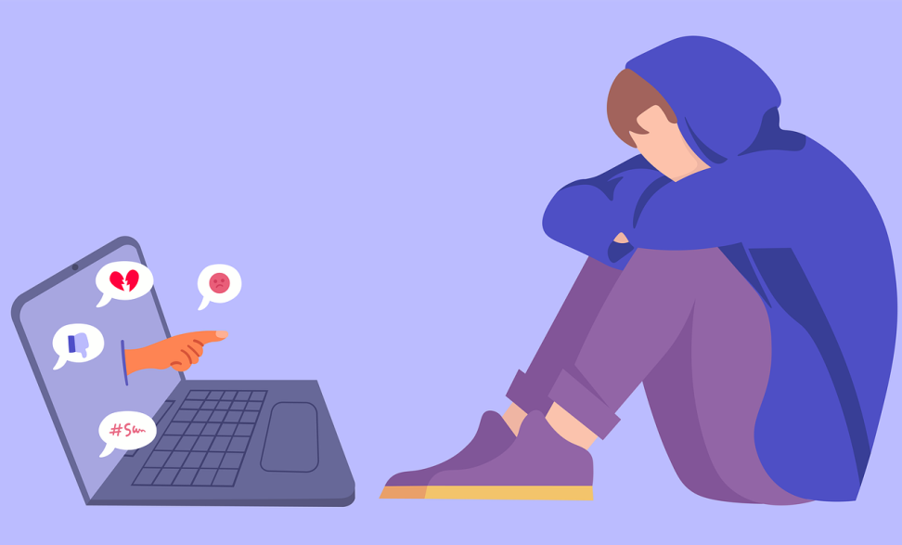
Vulnerabilidad de las víctimas
Ser o haber sido víctima de bullying
Tener baja autoestima
Tendencia al aislamiento, a la introversión
Déficit de HHSS, resolución de problemas, asertividad,…
Creer que internet es un lugar seguro
Falta de competencias digitales
Aceptar el contacto digital con desconocidos
Intimar con desconocidos

Slide 9
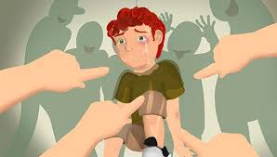
¿Qué podemos decir de los agresores? ¿Son vulnerables?
Falta de límites: no reconocen la autoridad y las normas
Dificultad para resolver problemas y falta de HHSS
Generan temor entre los iguales/popularidad
Baja empatía y capacidad de regulación emocional
Impulsividad alta
Atribuyen su comportamiento a características de la víctima

Slide 10
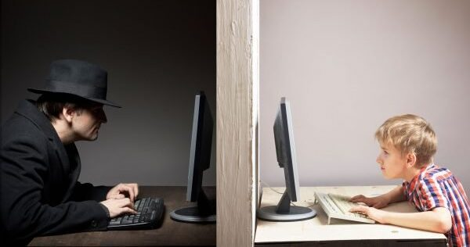
Online grooming
Proceso complejo y gradual, que se produce paulatinamente a través de un conjunto de pasos que pueden incluir el engaño, la implicación afectiva del menor, la sexualización progresiva de las conversaciones, el uso de regalos y las agresiones explícitas
Solicitudes – interacciones sexuales
Lo sufren más las chicas
Edad de más riesgo: 14-15 años

Slide 11
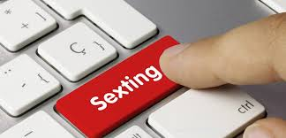
Sexting
Creación y el envío de fotos, videos o mensajes sexuales sobre uno mismo a través de las TIC
Se envían y se reciben
Flirteo – pareja – grupo
Relacionado con la autoestima
No se considera algo comprometido o peligroso
¿PUEDE PRACTICARSE CON SEGURIDAD?

Slide 12
Consecuencias
Para las víctimas:
Trastornos afectivos
Fracaso escolar
Estrés prostraumático
Problemas de autoestima
Sentimientos de vergüenza y culpa
Problemas de alimentación y sueño
Las del proceso judicial
Para los agresores:
Desintegración del núcleo familiar
Problemas escolares: adaptación y/o rendimiento
Estigmatización social
Problemas de salud mental: comportamientos externalizantes
Sentimientos de vergüenza y culpa
Las del proceso judicial

Slide 13

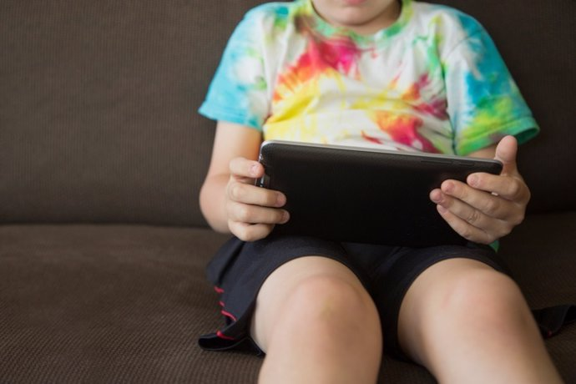
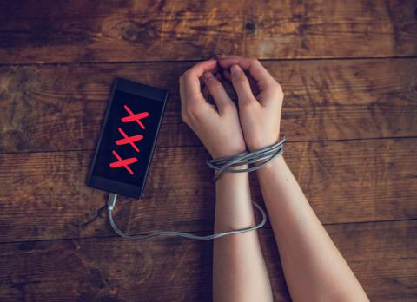
FAMILIA
RRSS
PORNOGRAFÍA

Slide 14

Como Iglesia…
¿Somos sensibles a esta realidad?
¿Cómo nos sentimos cuando surgen estas situaciones en nuestro entorno?
¿Estamos preparados para ser agentes de prevención, de detección y de reparación?
¿Es fácil educar la afectividad en coherencia con la antropología cristiana?
¿Qué podemos hacer?

Slide 15


